Slide 1



Slide 2
PRISME
Palette Ressource pour l’Inclusion Medico SocialE
« Le dispositif PRISME, issu d’une expérimentation mise en œuvre par l’association GEIST 21-Trisomie 21 Mayenne, a été élaboré au cours des années 2013-2015 et sa mise en œuvre effective dans la Loire a été enclenchée en septembre 2015. »

Slide 3
PRISME
Palette Ressource pour l’Inclusion Medico SocialE
Palette Ressources pour l’Inclusion Socio-MédicalE, PRISME propose de s’engager résolument dans une démarche qui ne part pas des déficiences ou des difficultés des personnes mais de leurs aspirations et de leurs besoins dans une visée de participation sociale en milieu ordinaire de vie et en privilégiant toutes les ressources du droit commun.
PRISME soutient la personne dans sa recherche de solutions, de ressources, et l’appui, si nécessaire, dans la contractualisation et la coordination des partenaires de son projet et propose donc aux personnes le renfort d’un Médiateur de Parcours Inclusif (MPI).

Slide 4
PRISME
Palette Ressource pour l’Inclusion Medico SocialE
vise les objectifs :
Proposer à toutes les personnes adressées dans l’un des services un processus d’accompagnement visant à construire une réponse à leurs besoins et demandes et pouvant constituer une alternative à l’admission dans un service médico-social. Cet accompagnement au projet vise également à armer les familles afin d’anticiper et autant que possible éviter les ruptures de parcours
Réorganiser le fonctionnement des services en mode palette pour proposer des réponses s’appuyant sur les aspirations des personnes sans prétendre à une prise en charge globale mais capable de s’articuler aux autres acteurs impliqués dans le projet.

Slide 5
PRISME
Palette Ressource pour l’Inclusion Medico SocialE
ainsi que l’objectif :
Proposer aux personnes admises dans les services un accompagnement spécifique permettant de construire une possibilité de sortir des services en gardant, si elles le souhaitent, l’appui d’un médiateur de parcours Inclusif.
C’est ce que nous appelons les situations complexes, lorsque la réponse du service ne suffit plus/pas.

Slide 6
PRISME - PCPE
L’alinéa 3 du préambule du cahier des charges stipule : « Enfin, plusieurs dispositifs innovants ou expérimentaux ont été soutenus ou repérés dont les prestations relèvent d’un pôle de compétences et de prestations externalisées. Ils gagneront en lisibilité par une reconnaissance dans ce nouveau cadre. ».

Slide 7
Pôle de Compétence et de Prestations Externalisées

Slide 8
Pôle de Compétence et de Prestations Externalisées
Extrait de l’instruction
INSTRUCTION N° DGCS/SD3B/2016/119 du 12 avril 2016 relative à la mise en œuvre des pôles de compétences et de prestations externalisées pour les personnes en situation de handicap.
Ainsi, ces pôles de compétences et de prestations externalisées viennent compléter la palette de l’offre médico-sociale en proposant une réponse souple et adaptée aux besoins des personnes en situation de handicap et de leurs aidants, dans une visée inclusive permettant à la personne d’être accompagnée selon ses besoins et ses compétences sur son lieu de vie. …/

Slide 9
Pôle de Compétence et de Prestations Externalisées
Ils s’adressent à l’ensemble des situations de handicap qui, compte tenu de besoins spécifiques des personnes ou de leur complexité, nécessitent d’adjoindre aux réponses médico-sociales existantes, les compétences d’intervenants exerçant au sein de ces pôles, à titre salarié ou libéral. Dans ce cadre, les pôles permettent également d’assurer aux personnes handicapées, l’accès à des prestations de professionnels dont les qualifications sont reconnues et leurs pratiques conformes aux recommandations de bonnes pratiques professionnelles en vigueur (acquises au travers de leur formation initiale, de formations complémentaires ou continues sur les bonnes pratiques de la HAS et de l’ANESM en vigueur). …

Slide 10
Pôle de Compétence et de Prestations Externalisées
CELLULE MPI
5 PERSONNES = 3,4 ETP
FONCTIONNE SOUS LE MODE DU MANAGEMENT COLLABORATIF

Slide 11
Pôle de Compétence et de Prestations Externalisées
LES 4 C DU MANAGEMENT COLLABORATIF
LE CHOIX
Engagement liberté, flexibilité, co-responsabilité
LA COOPERATION
Soutien, complémentarité, transversalité
LA CONFIANCE
Proximité, valorisation, sens
LA CONVIVIALITE
Ambiance, plaisir, équilibre

Slide 12
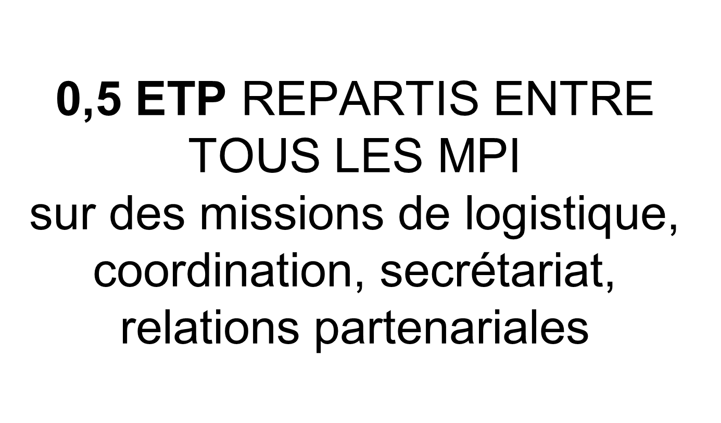
PROPOSITION DE VALORISER LE TEMPS DE COORDINATION AU SEIN DE L’EQUIPE

Slide 13

UN MEDIATEUR DE PARCOURS INCLUSIF est un professionnel de l’action médico sociale comme éducateur spécialisé, conseillère en économie sociale et familiale mais aussi psychomotricien. C’est la pluralité des professions qui constitue la richesse de l’équipe. Le regard croisé permet une élaboration et une recherche de ressources.
Le MPI = UNE DEMARCHE

Slide 14
Pôle de Compétence et de Prestations Externalisées
S’APPUIE SUR LES FONDAMENTAUX DE PRISME

Slide 15


Slide 17
Une approche qui part des préoccupations de la personne

Slide 18
Une approche centrée sur les solutions

Slide 19
Pôle de Compétence et de Prestations Externalisées
PRESENTATION DU PARCOURS
Les différents interlocuteurs ont-ils pu travailler ensemble ?
Faire un état
des lieux
Votre parcours avec le soutien du MPI
De quoi j’ai besoin ?
Qui peut m’aider ?
La ressource a-t-elle répondu à mes besoins ?
Comment la ressource se met en place ?
Définir le rôle de chacun (parents, partenaires….)

Slide 20
Utilisation d’outils visuels comme la Carte mentale
Adaptation des textes en FALC

Slide 21
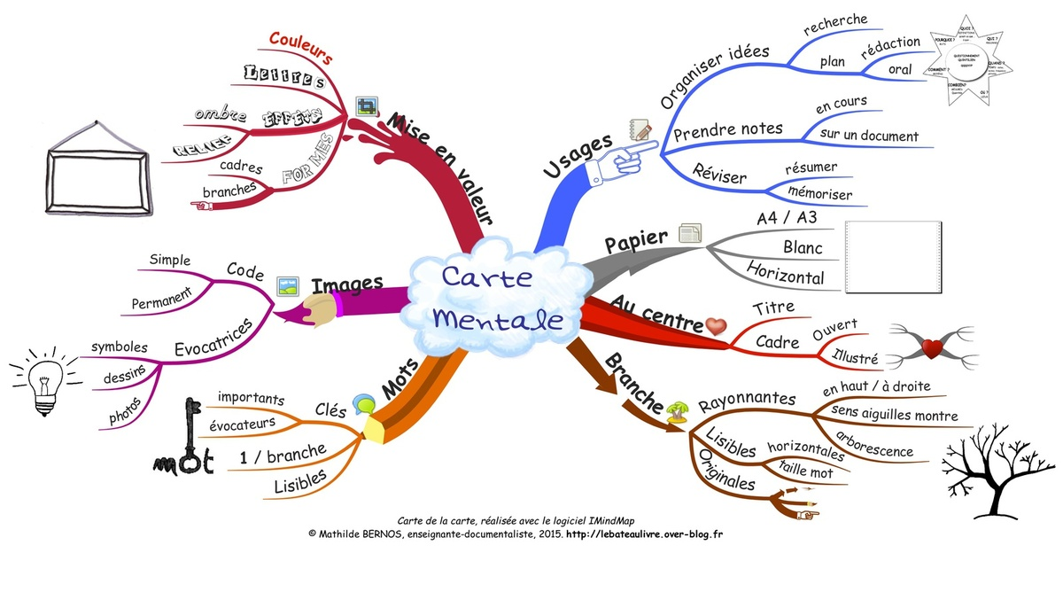
UNE CARTE MENTALE KESAKO ?

Slide 22
QUELQUES CHIFFRES
Pôle de Compétence et de Prestations Externalisées
96 personnes rencontrées depuis le 1/01/2018

Slide 23
24 SORTIES
Pôle de Compétence et de Prestations Externalisées
 | ENFANTS | ADULTES | TOTAL
SORTIS DEF | 8 | 1 | 9
SORTIS VERS T21 | 8 | 4 | 12
SORTIS AUTRE SERVICES | 2 | 0 | 2
DCD | 1 | 0 | 1
TOTAL | 19 | 5 | 24

Slide 24
Concrètement
PRISME PCPE permet pour les adultes de travailler un accompagnement soit dans l’attente d’entrée sur un service soit dans l’accès au droit, la remobilisation…
Pôle de Compétence et de Prestations Externalisées

Slide 25
LES -
La méconnaissance du PCPE par les partenaires.
Une systématisation de l’accompagnement de travailleurs sociaux (application d’ un protocole de demande de compensation systématique).
Les lourdeurs administratives pour des prises en charges spécifiques.

Slide 26
LES +
Réactivité et la facilité de sollicitation du PCPE
L’absence de notification (réduit les contraintes administratives)
Le travail en réseau (partenaires propres au PCPE)
La possibilité de rémunération des libéraux pour participer aux réunions de projet
Un travail sur le sens de la prise en charge (ex lors de l’arrivée d’un bébé avec handicap non annoncé avant la naissance)
Possibilité de prise en charge pour des interventions ponctuelles lors d’acte HN

Slide 27
POINTS DE VIGILANCE
Concerne les enfants lors de la mise en place de soins qui pourraient ne pas se réaliser car la temporalité (priorité) des parents n’est pas la même.
Exemple avec les Bébés T21
Lors de suivis ASE difficulté de s’appuyer sur le pouvoir d’agir de la famille.

Slide 28

Concerne autant les adultes que les enfants, tout type de handicap.
S’appuie sur un parcours actif (activé) dés que le compte rendu du premier entretien est signé par la personne.
Se désactive dés qu’il n’y a plus de contacts, sollicitations, dans un délai qui reste à ajuster.
Dont la coordination du parcours est portée par un MPI qui peut interpeller ses collègues à tout moment.
Dont le nombre d’actes s’évalue aussi en volume horaire d’accompagnements.

Slide 29
Sur la présence/ soutien d’un médecin dans le PCPE ?
AXES DE REFLEXION

Slide 30
MERCI POUR VOTRE ATTENTION

